Slide 1
Le Polygraphe
By Maxime LAMOUROUX and Alan NEGRONI
Institut Galilée – Sorbonne Paris Nord
2020/2021
Directed by Aomar Osmani & Hamidi Massinissa

Slide 2
SOMMAIRE
Le commencement :
- Premier projet
- Points positifs et négatifs
De nouvelles idées :
Une remise en question
Diverses sources d’idées
Notre projet :
- Brève présentation
- Nos composants
Merci !

Slide 3
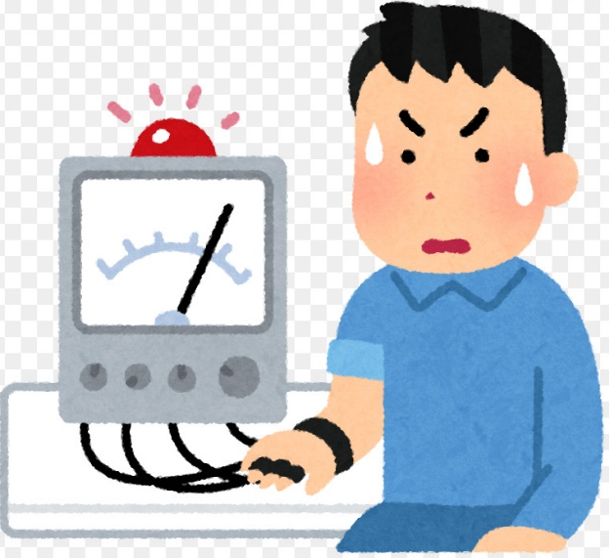
Le commencement
- Un polygraphe scientifique :
Point positifs :
- Sujet passionnant
- Original
- Coût abordable
Point négatifs :
- Manque clair de ressources
- Complexité trop élevée, non envisageable
- Une fiabilité contesté, un « faux » objet scientifique

Slide 4
De nouvelles idées
Une remise en question :
1) Pallier les problèmes rencontrés (Inutilité, fiabilité etc.)
2) Recommencer un nouveau projet ?
- Des idées de diverses sources :
- Certains sites de vente
- De longues discussions
- De longues réflexions
Pour enfin trouver ….

Slide 5
Notre Projet
En résumé :
- Jeu multi-joueurs ( 2 – 8 joueurs)
- Des questions amusantes
- Un système de vies
- Attention aux gages !

Slide 6
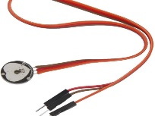
Nos composants
IMAGE | COMPOSANT | QUANTITÉ
 | Jumper Wires | /
 | LCD1602 Module (Écran LCD) | 1
 | LED | 3
 | Joystick Module | 1
 | UNO R3 Controller Board | 1
 | Resistor | /
 | 830 Tie-Points Breadboard | 1
 | ICQUANZX Pulsmesser | 1

Slide 7
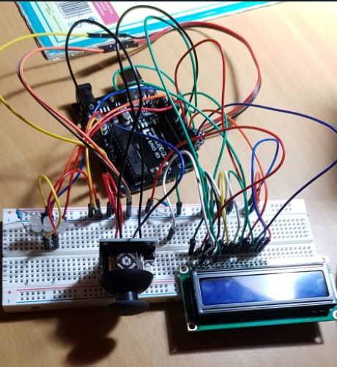
MERCI !
Merci de nous avoir écouté !

